Slide 1

Podpora inovací v Olomouckém kraji

Slide 2
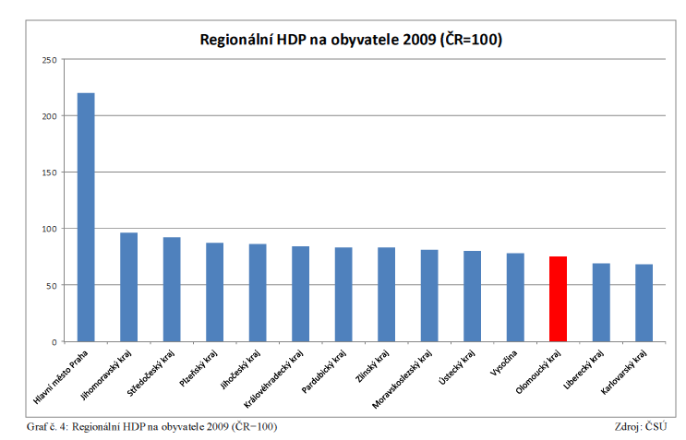
Ekonomická situace kraje
Průměrná mzda: 21 536 Kč (1.-2. čtvrtletí 2012)
Míra registrované nezaměstnanosti:10,38 % (k 31.10.2012)

Slide 3
Ambice Olomouckého kraje
Zlepšit ekonomickou situaci kraje.
Zvýšit konkurenceschopnost regionu.
Systematicky podporovat inovace.
Zpracování Regionální inovační strategie Olomouckého kraje (RIS) a následně založení sdružení OK4Inovace.

Slide 4
Důvody pro vznik RIS
Potřeba vytvořit regionální platformu pro komunikaci a koordinaci aktivit v oblasti inovací.
Posílení V&V základny a inovačního potenciálu OK.
Lepší schopnost reagovat na změny potřeb
v regionu prostřednictvím trvalé řídící struktury.
Zlepšení efektivity vynakládání veřejných prostředků pro oblast inovací.

Slide 5
Regionální inovační strategie Ol. kraje
RIS by měla podpořit místní hospodářství v přechodu
ke znalostní ekonomice, tedy konkurenceschopnosti založené na inovacích a využívání unikátních znalostí.
RIS je souborem opatření a aktivit vedoucích k podpoře inovačních procesů v území.
V rámci Řídícího výboru RIS spolupracoval Olomoucký kraj se zástupci UPOL, MVŠO, VŠLG, KHK OK, regionální kanceláří CzechInvest Olomouc, Regionální agenturou pro rozvoj Střední Moravy a statutárním městem Olomouc.

Slide 6
Regionální inovační strategie Ol. kraje
  Obsah
Analýza současné situace Olomouckého kraje v oblasti inovací
  (průzkum ve 116 firmách a mezi 31 výzkumnými týmy v kraji)
Definice strategických cílů, opatření a nástrojů
  (v rámci pracovních skupin složených ze zástupců regionálních firem, akademiků a členů Řídícího výboru)
Akční plán RIS včetně pilotních projektů
Olomoucký kraj schválil na podzim 2011 Regionální inovační strategii včetně Akčního plánu a vytvoření implementační struktury = sdružení OK4Inovace.

Slide 7
Struktura Akčního plánu RIS
Globální cíl
Podpora zvyšování konkurenceschopnosti místní ekonomiky a tvorby kvalitních pracovních míst prostřednictvím systematického vytváření příznivých podmínek pro rozvoj inovačního podnikání a excelentního výzkumu v kraji
prioritní oblasti
A. Lidské zdroje pro řízení a implementaci procesů inovací
B. Regionální systém podpory transferu technologií
C. Služby a podpora pro inovativní firmy v klíčových oborech / hodnotových řetězcích kraje
Strategické cíle
Strategické cíle
Strategické cíle
Opatření a nástroje podpory

Slide 8
OK4Inovace
  Členové:
  1) Olomoucký kraj
  2) Statutární město Olomouc
  3) Univerzita Palackého v Olomouci
  4) Moravská vysoká škola Olomouc o.p.s.
  5) Vysoká škola logistiky o.p.s.
  6) Krajská hospodářská komora OK
  7) Agrární komora Olomouckého kraje
  Nadační ústav regionální spolupráce, o.p.s.
  Statutární město Přerov
  Statutární městě Prostějov

Slide 9
OK4Inovace - rok 2012
Diskuze + snaha o definování několika hlavních směrů, které budou v rámci činnosti sdružení podporovány a rozvíjeny. Výběr bude proveden na základě pečlivého zhodnocení potenciálu, prosperity a historických vazeb
v regionu.
Rozvíjení konkrétních inovačních nástrojů spadajících do Akčního plánu č. 1 RIS.
Zajištění finančních prostředků pro realizaci inovačních procesů na úrovni krajské, národní
a evropské (spolupráce s OK4EU).

Slide 10
Naplňování Akčního plánu RIS v roce 2012
Nástroje v realizaci: inovační vouchery, rozvoj mezioborových studijních programů, soutěž „V Olomouckém kraji jsem doma. A vždycky budu!“, podpora klastrů, Podnikavá hlava, stáže pro studenty, propagace pozitivních zkušeností, specializovaná stipendia, BusinessPoint aj.
Nástroje připravované: koučink, skautink, hub pro podnikatele, seed fond, vzdělávání v oblasti podnikavost aj.

Slide 11
OK4Inovace – nejbližší akce
4.12. (Olomouc) – seminář pro žadatele o inovační vouchery
Leden 2013 – otevření výzvy na inovační vouchery pro podnikatele
Leden-červen 2013 – fóra na oblasti:
  medicína & biomedicína
  nové materiály & nanotechnologie
  byznys inovace
  ekonomika & management v tržním prostředí
Více na www.ok4inovace.cz

Slide 12
Děkuji za pozornost
Ing. Jiří Rudolf
OK4Inovace
Jeremenkova 1211/40b
779 00 Olomouc
+420 587 432 012
rudolf@ok4inovace.cz

